Slide 1

NÁZEV: VY_32_INOVACE_02_ČESKÝ_JAZYK_A_LITERATURA
NÁZEV ŠKOLY: ZŠ a MŠ Osoblaha
AUTOR: Mgr. Jana Kolbeová
TEMA: Česká literatura 2. poloviny 20. století
ČÍSLO PROJEKTU: 1.07/1.4.00/21.0816
Pavel Kohout

Slide 2
Datum vytvoření projektu | září 2011
Ročník | 9.
Popis prezentace | Žáci budou seznámeni s životem a tvorbou Pavla Kohouta.

Slide 3
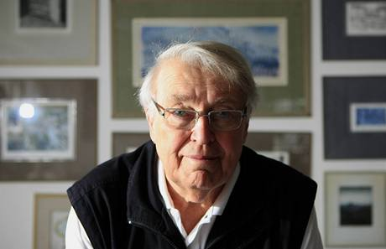
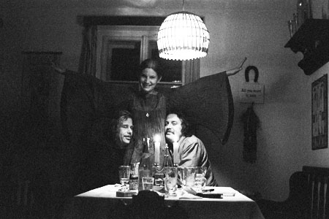
Pavel Kohout

Slide 4
Pavel Kohout
(1928 Praha)
Už během studií pracoval jako redaktor Čs. rozhlasu, šéfredaktor, a dokonce jako kulturní velvyslanec v Moskvě.
Jako redaktor působil až do roku 1957, kdy se stal spisovatelem na volné noze.
Psal básně, divadelní hry, filmové scénáře i rozsáhlé romány.
Po roce 1968 patřil mezi největší odpůrce totalitní moci
a současně byl jedním z nejúspěšnějších našich samizdatových autorů v zahraničí.
U nás publikovat nemohl, stále byl sledován tajnou policií.
Roku 1978 byl zbaven českého občanství a nebyl mu dovolen návrat do vlasti.
Nyní žije trvale ve Vídni.

Slide 5
Tvorba:
Taková láska
Kde je zakopán pes
Bílá kniha o kauze Adam Juráček
August, august, august
Nápady svaté Kláry
To byl můj život (2 díly)
Cizinec a krásná paní

Slide 6
Ukázky z knih:
Mrákotná noc zavinila, že ležím v posteli ještě v půl deváté, zdá se mi, že slyším výkřik, hmatám rukou a přicházím k sobě, jsem na gauči sám, v žlutých plachtách záclon šikmé ranní slunce, vítá mě vlídný den, ale na schodech dupot a ve dveřích Jolana, pod vraní hřívou rudá vzrušením. - Edíček!!
Nevím co, ale vím vše, letím dolů a vidím jen tebe, pět kro­ků ode dveří u první jabloně se třaslavě pokoušíš vstát, teprve teď vnímám i čtyři ženy, v jejich očích čtu naději, že já! kdo už jiný? ale mohu tě jen, polonahý, zvednout a přitisknout k hru­di, tvůj jazyk snad poprvé spočívá na mé tváři, jak jsem ti v tom vždycky úspěšně bránil, háklivý na každou nečekanou něž­nost, ale neolízneš mne, jak ses o to vždycky znovu snažil, z hrdla vychází vysoký tenounký zvuk, jako by ses právě nau­čil Valtrův zpěv, abys měl trochu blíž k jeho letu, tvé oči jsou těsně u mých, ale mlží se, jako bych zblízka dýchal na zrcadlo, tvým malým tělem v sílících vlnách projíždí křeč, zdá se v něm rodit jiné, větší, Zet má zuby zahryznuté do kloubů sevřených pěstí, jimiž si zakrývá ústa, její matka je bledá, paní Máří už plá­če, Jolana zatím hltá všechno s krutou zvědavostí mláďat, jsme i u všichni, hotovi ke všemu, a nemůžeme nic, nic, hladím tě, šeptám ti do ucha jakási dávno zasutá mazlivá slova, jaká bych se styděl říkat lidem, až tě z toho trápení konečně vysvobodí bůh jezevčíků, Edo, Edisonku, Edisynku.
Brečící Jolana i mezi slzami zahlédne a zvedá půlku buřtu, na níž nevinně jak sníh svítí bílé krystaly.

Slide 7
Ukázky z knih:
13:50 – překračuje dvojice Kohout – Mašínová československou hranici v úseku Grametten – Nová Bystřice
14:30 – poté co je zcela normálně pasově i celně odbavena, neděje se náhle vůbec nic; všechny uniformy zmizely i s jejich dokumenty
15:30 – jsou oba rozčileným zástupcem náčelníka vyzváni, aby se vrátili do Vídně, kde je
na československé ambasádě čeká údajně důležitý dopis
16:00 – když neuposlechnou s odůvodněním, že jejich pobyt v zahraničí skončil, jsou zamčeni v místnosti v prvním poschodí a čas od času opakovaně vyzváni k odjezdu do Rakouska, což znovu a znovu odmítají s tím, že jsou v této zemi doma
18:00 – náčelník vyhrožuje dramatikově ženě chystaným procesem, ta přesto návrat do Vídně vyloučí a trvá na cestě domů
20:00 – po dvouhodinové pauze dává náčelník oběma ultimátum, aby okamžitě opustili území ČSSR, jinak budou proti nim uplatněny blíže neuvedené sankce
21:00 – přichází svou výzvu zopakovat a dostane se mu znovu vysvětlení, že zadržení směřují do Sázavy, kde na ně čekají rodiče, přátelé, jezevčice Fína a neshrabané listí; z okna pak pozorují, jak příslušníci přehrazují osobními auty silnici vedoucí do vnitrozemí
21:30 – vstupuje náčelník naposled už s nasazenou čepicí a především s tuctem mladičkých
a viditelně vyjevených vojáků; mají za úkol dramatika a jeho ženu vlastnoručně vynést ze země.

Slide 8
Ukázky z knih:
Když strážci hranic splnili poslední už hysterický rozkaz náčelníka, Doprdele, kopněte jim tam neutrál a vyšoupněte je! a dopravili obě auta za otevřenou závoru, doběhl jeden až do Rakouska, aby vhodil do okénka zapomenutý švýcarský pas. Pak rychle závoru zavřeli a zhasli.
Podle tvrzení své ženy ohlásil optimista vzápě­tí první výhodu nové situace, aspoň nemusím letos na Sázavě hrabat to zasraný listí! Oba si ale po osmihodinovém vyčerpá­vajícím zápase uvědomili především, že mizí Damoklův meč jejího kriminálu.
V oné chvíli, v 22:10, 4. 10. 1979, byli oba poprvé v životě naprosto volní. Přitom jim mělo navždycky chybět, co činí exulanta exulantem: vlastní rozhodnutí.
Na druhé straně byli i pro­vždycky ušetřeni sentimentality: za ně rozhodli jiní
a v něm vyvolali místo smutků a nejistot zdravý dravý vztek, jeho od­jakživa nejlepší pohonnou hmotu.
K absurditám stále ještě trvajícího dne patřilo, že se ocitli v Rakousku ilegálně, když jejich sice roční, ale jednorázové po­bytové vízum výjezdem do Československa vypršelo. Zdejší celnice byla už zavřená a hranici z téhle strany nikdo nehlídal.

Slide 9
Práce s internetem:
„Pavel Kohout je ve svých memoárománech zodpovědný jen sám za sebe“:
http://kultura.idnes.cz/pavel-kohout-je-ve-svych-memoaromanech-zodpovedny-jen-sam-za-sebe-py5-/literatura.aspx?c=A110701_113234_literatura_ob
Co je to memoáromán?
Jak se jmenuje životopis, který o něm napsal literární historik a publicista Pavel Kosatík?
Vyjmenujte všechny jeho memoáromány a popište, o čem pojednávají:
  Z deníku kontrarevolucionáře
  …………………………………
  …………………………………
  …………………………………
Co je to Charta 77?

Slide 10
Použité zdroje:
http://zpravy.idnes.cz/polemika-spisovateli-kohoute-zadny-pomnik-marsala-radetzkeho-praha-nepotrebuje-gpw-/kavarna.aspx?c=A110208_170100_kavarna_chu
http://www.artmagazin.eu/aktualne/img:foto-oldrich-kacha.osmdesatiny-pavla-kohouta.htm
KOHOUT, P. Kde je zakopán pes. Praha: PASEKA, 2002.
KOHOUT, P. To byl můj život?? Praha: PASEKA, 2005.
KOSATÍK, P. Fenomén Kohout. Praha: PASEKA, 2001.
http://kultura.idnes.cz/pavel-kohout-je-ve-svych-memoaromanech-zodpovedny-jen-sam-za-sebe-py5-/literatura.aspx?c=A110701_113234_literatura_ob

